Slide 1
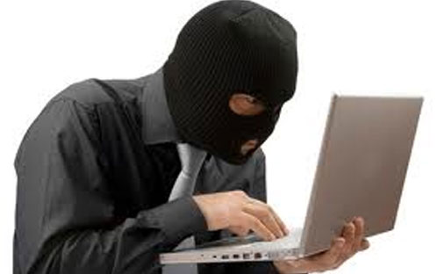
Правила безбедног рада на интернету
Лара Илић, Ања Димитријевић

Slide 2
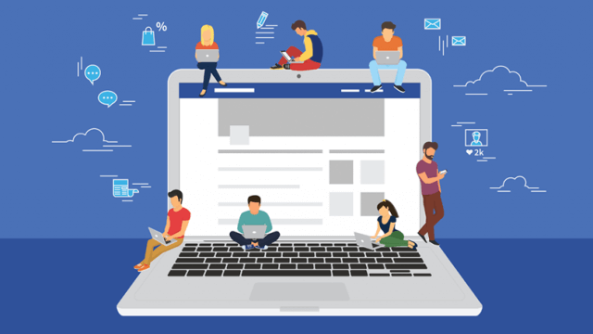
8 правила за пезбено коришћење интернета
Особама које упознаш на интернету НИКАДА не остављај личне податке, без претходног договора са родитељима - старатељима.

Slide 3
Немој слати поруке, фотографије или други материјал који би некоме могао да нашкоди, шаљи само онима које лично познајеш.

Slide 4
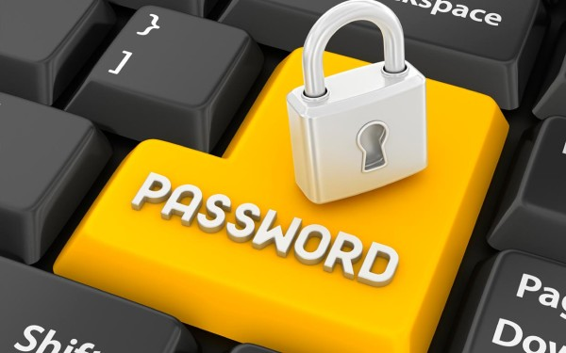
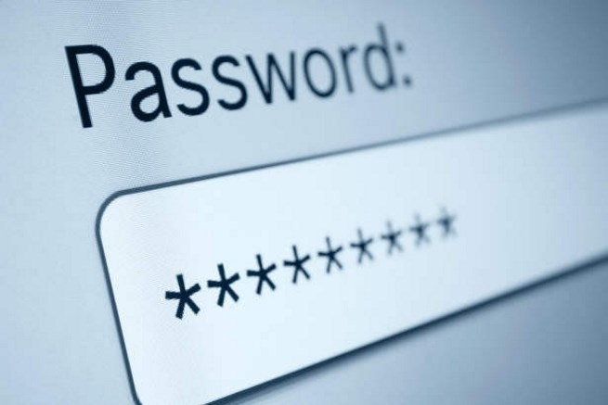
Своју лозинку НИКОМЕ не откривај
Никада не уговарај сусрете и уживо без претходног договора са родитељима – старатељима.

Slide 5
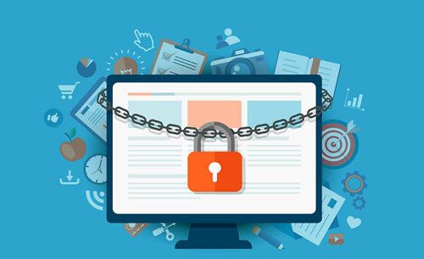
Никада не одговарај на поруке које добијаш преко интернета а које су злонамерне, непристојне и непријатне које те на било који начин узнемиравају.Одмах обавести о томе родитеље-старатеље.

Slide 6
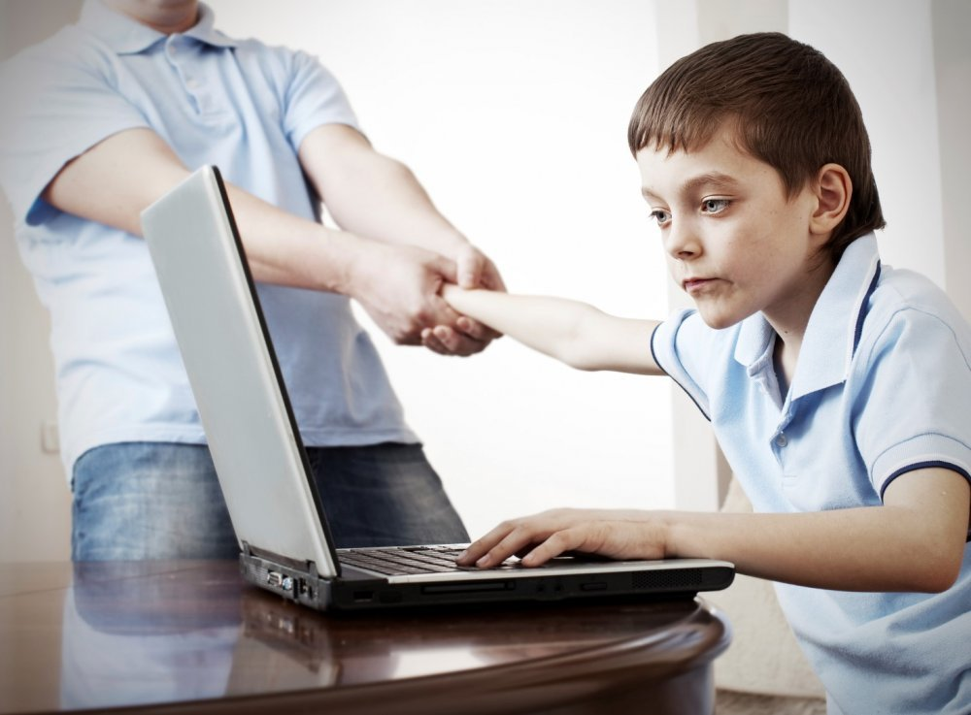
Разговарај са родитељима или старатељима и за једно се договорите око правила понашања на интернету, као и коришћења мобилног телефона. Заједно одредите време у току дана када множеш да користиш интернет.

Slide 7
Са родитељима – старатељима увекровери када нешто желиш да учиташ са интернета или да инсталираш нови програм јер би погрешним коришћењем могао угрозити безбедност рачунара или података своје породице.

Slide 8
Буди информисан и примерен корисник интернета и не ради ништа чиме би могао повредити дугр или закон.

